Slide 1


UBND PHƯỜNG VIỆT HƯNG TRƯỜNG MẦM HOA HƯỚNG DƯƠNG
Ngày hội CNTT và chuyển đổi số, trí tuệ nhân tạo năm 2026
BÀI GIẢNG: NHẬN BIẾT PHÂN BIỆT CON GÀ – CON VỊT
Môn: Nhận biết phân biệt; Lớp nhà trẻ D2
Giáo viên: Dương Thị Hồng Hải
Email: Honghai121287@gmail.com
SĐT: 0352308410
Đơn vị: Trường MN Hoa Hướng Dương
Giấy phép dự thi: CC - BY - SA
Tháng 2 năm 2026

Slide 2




1. Ổn định tổ chức:
Hát và vận động bài hát: Gà trống mèo con và cún con.

Slide 3



2. Phương pháp và hình thức tổ chức:

Slide 4

* Nhận biết con gà trống:

Slide 5

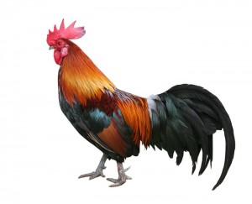
Đây là con gì?
Con gà trống

Slide 6

Đây là mào gà
Đây là mỏ gà
Đây là mắt gà

Slide 7
Phần mình gà

Slide 8
Phần đuôi gà

Slide 9
Phần chân gà
Phần chân gà

Slide 10
b. Nhận biết con vịt:

Slide 11
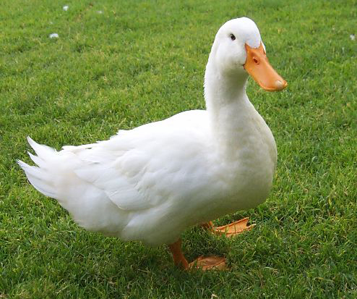
Đây là con gì?
Con vịt

Slide 12
`
Đây là mỏ vịt
Đây là mắt vịt

Slide 13
`
Phần mình vịt

Slide 14
`
Phần đuôi vịt

Slide 15
`
Phần chân vịt
Phần chân vịt

Slide 16

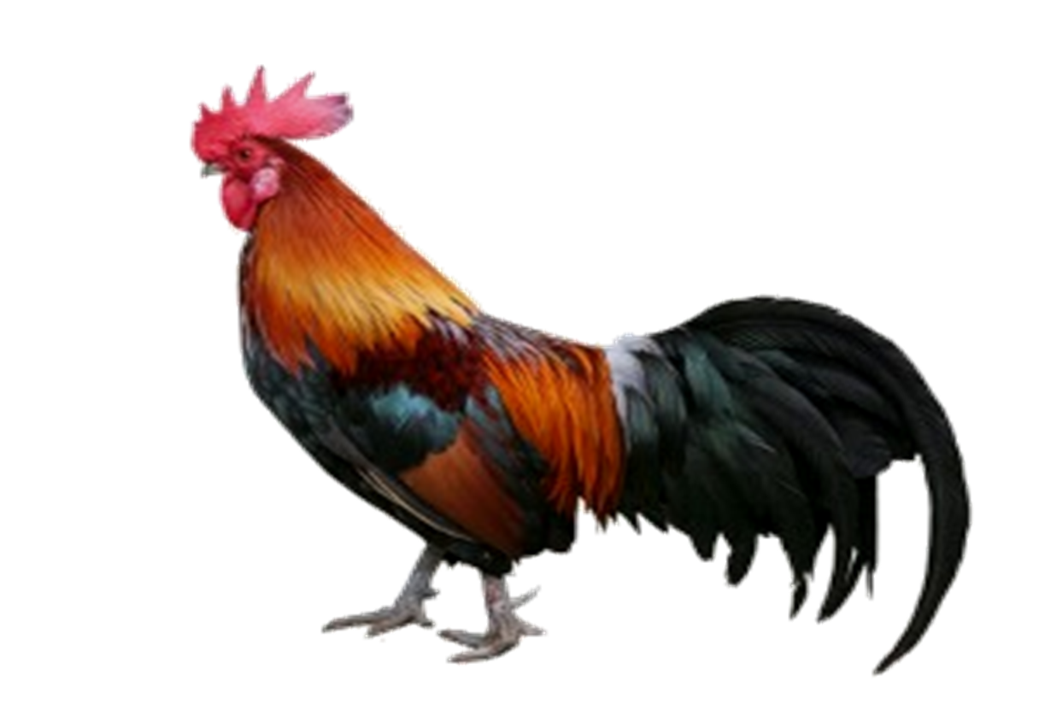
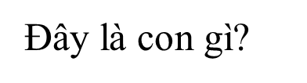


Đây là con gì?
Con vịt

Slide 17
*
c. Mở rộng:

Slide 18
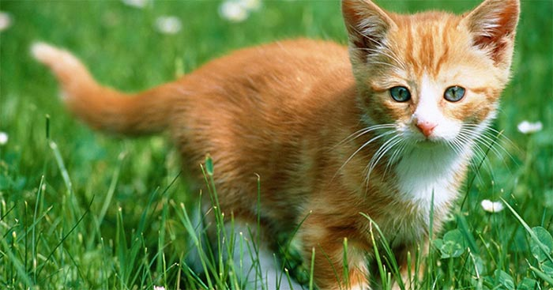
Con mèo

Slide 19
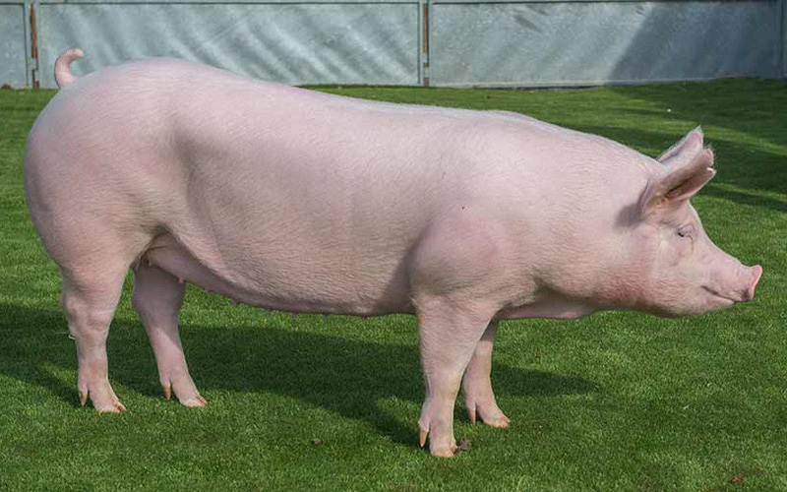
Con lợn

Slide 20
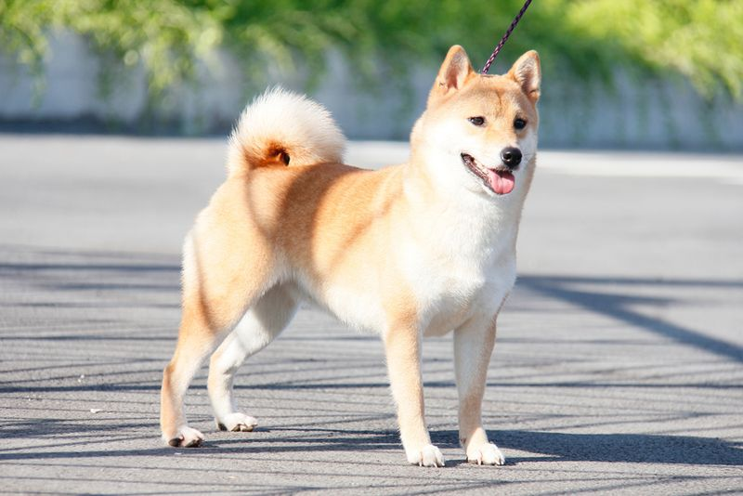
Con chó

Slide 21

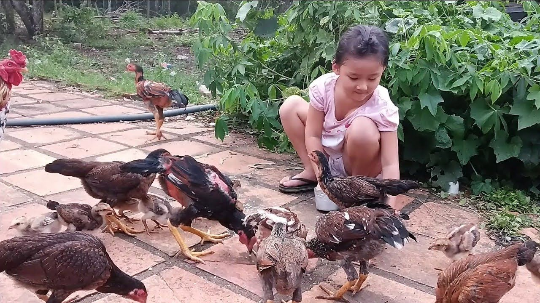
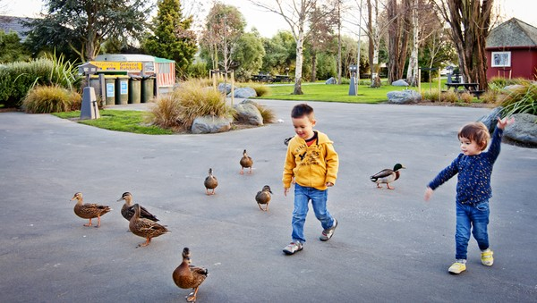
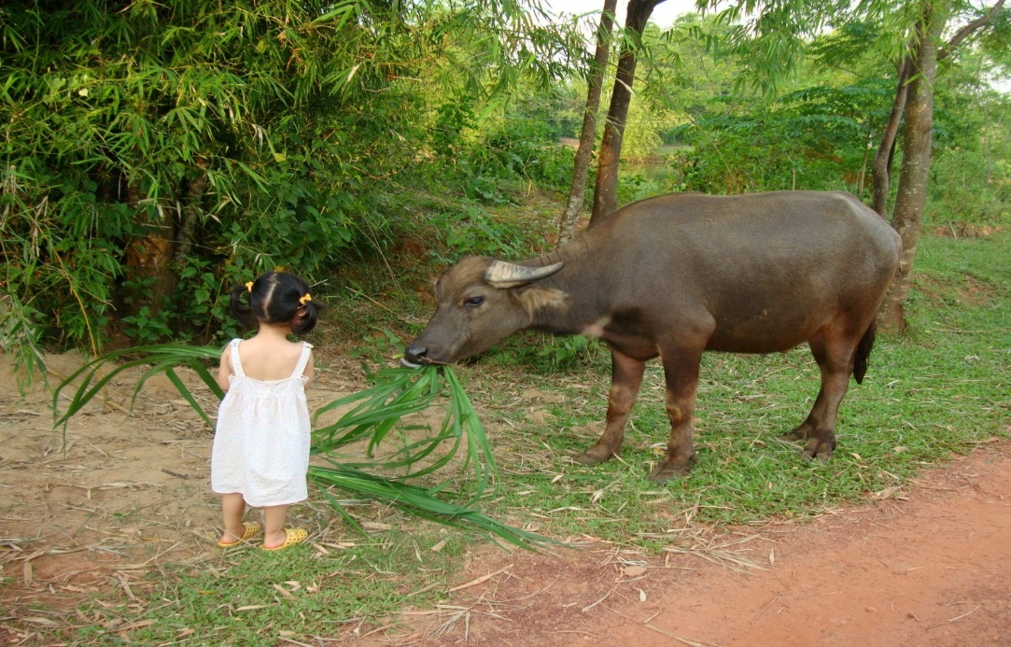
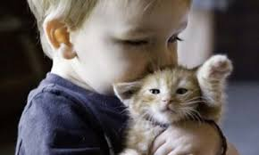
d. Giáo dục:
Notes:
21
Giờ học đến đây là kết thúc
21

Slide 22
Trò chơi: Ô cửa bí mật

Slide 23
Ô cửa số
1
Ô cửa số
2

Slide 24

Ô cửa số
1

Slide 25
Ô cửa số 2

Slide 26


Giờ học đến đây là kết thúc!
Notes:
Giờ học đến đây là kết thúc
26

